Slide 1
Нина Александровна Юрова, старший воспитатель
МАДОУ «Детский сад № 121» г.Череповец
Педагогический форум
«Дошкольное образование –
ключ к будущей успешности ребенка»
Чему и как учить детей: взгляд из будущего.
Новые технологии для нового поколения

Slide 2
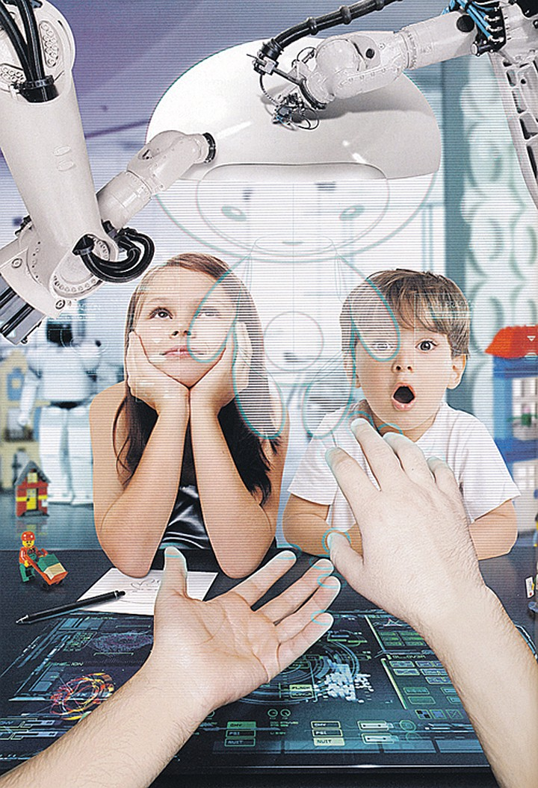
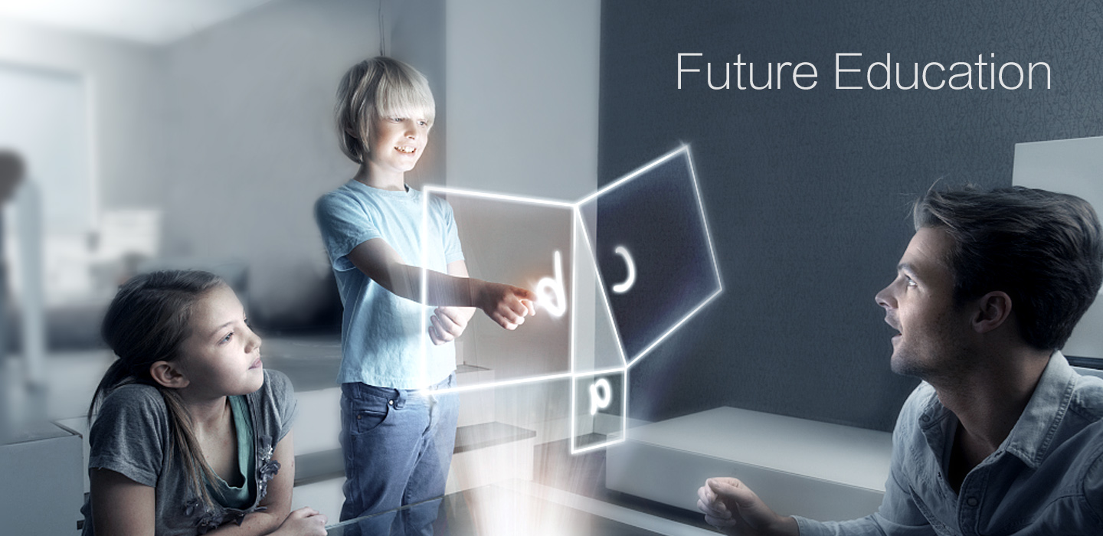
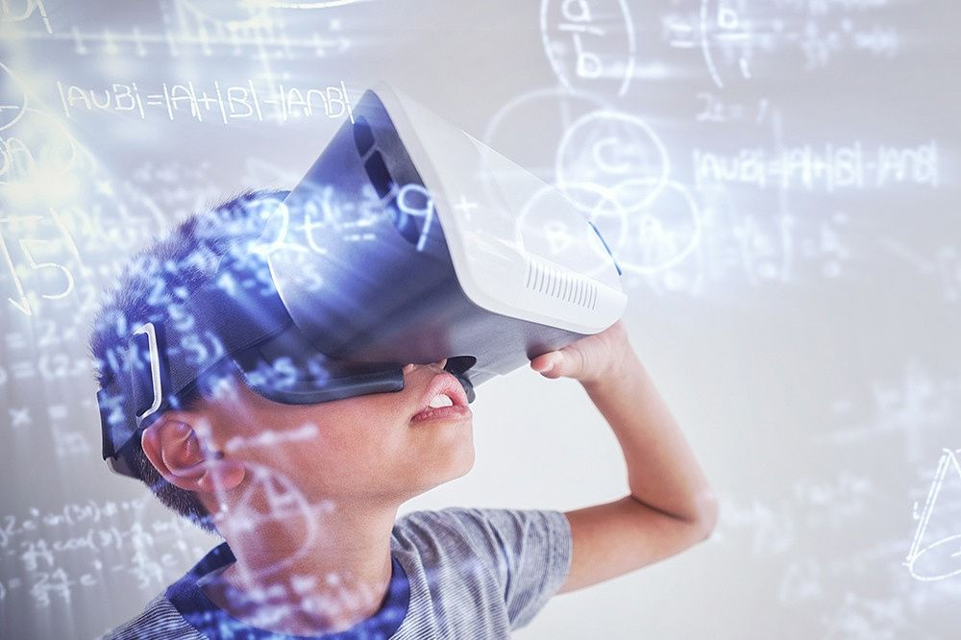
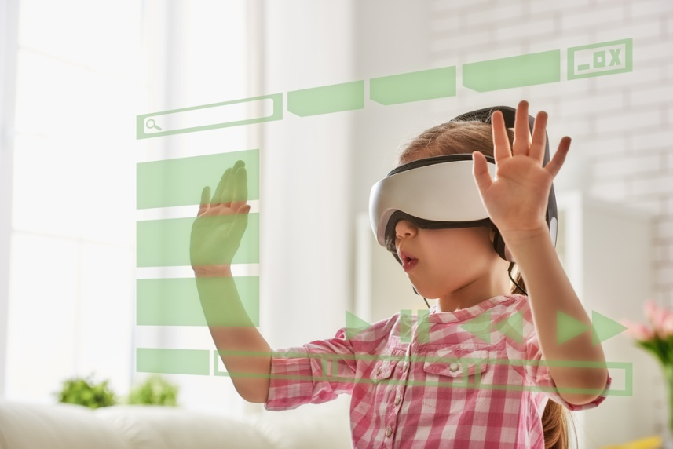

Slide 3

ШЕРИНГ- эпоха пользователя, а не собственника

Slide 4

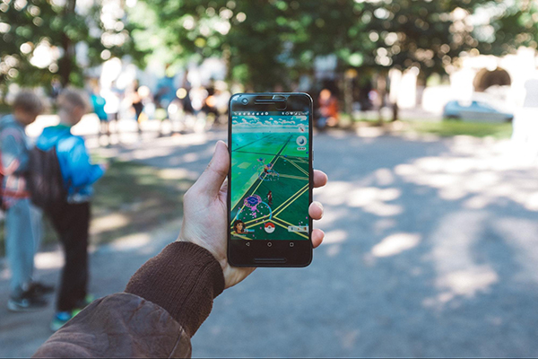
Сложный, непредсказуемый, аморфный мир

Slide 5

ПОКОЛЕНИЕ Z - «хотим что - то другое и
прямо сейчас»

Slide 6

Скорость изменения современного мира - движущая сила – образования

Slide 7
1.Конструктивизм (созидание)
2.Когнетивность (мышление)
3.Квантовость (конкретность методик)
4.Контентность (кураторство при освоении материала)
5.Контекстность (игровая среда)
6.Коропоративность (система управления)
7. Капитализация (рыночные отношения)
Система «7 К»

Slide 8

Требование времени – целенаправленное и скорое решение проблем без сплошного перебора вариантов

Slide 9
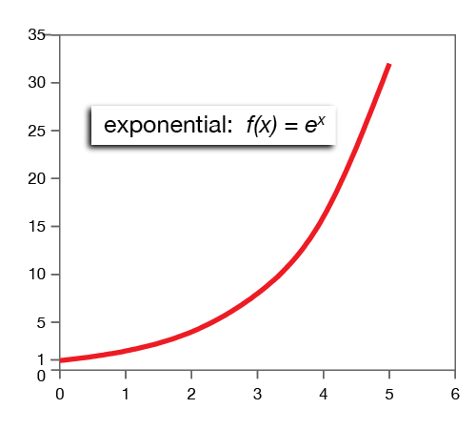
Экспонента
Высокая скорость изменений

Slide 10
Объём информации, произведённой человечеством:

Slide 11
ОБУЧЕНИЕ
в начале жизни
ОБУЧЕНИЕ
раз в 5 лет
(повышение
квалификации)
ОБУЧЕНИЕ
2 раза в год
(тренинги, семинары)
ОБУЧЕНИЕ
2 часа в день

Slide 12
Уже через 7 лет человек в среднем будет взаимодействовать с электронными устройствами более 4800 раз в день,
то есть каждые 18 секунд

Slide 13
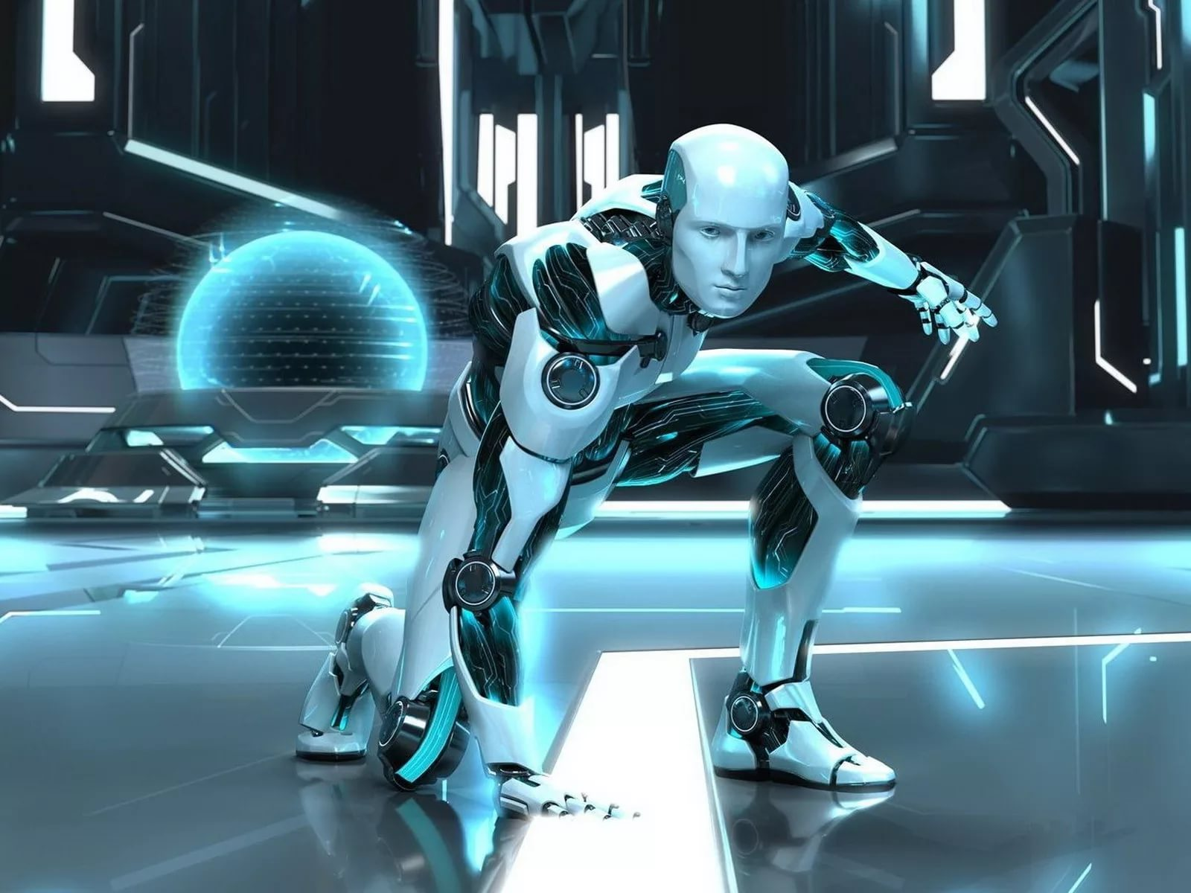
МИР СТАНЕТ:
Быстрым
Технологичным
Бесконечно вариативным,
разнообразным

Slide 14

А ТЕПЕРЬ: ОРИЕНТИРУЙСЯ!!!
Раньше мы учили:
ставь цели и реализовывай их,
двигайся вперед!

Slide 15

Что мы можем сделать
для будущего уже сейчас?

Slide 16
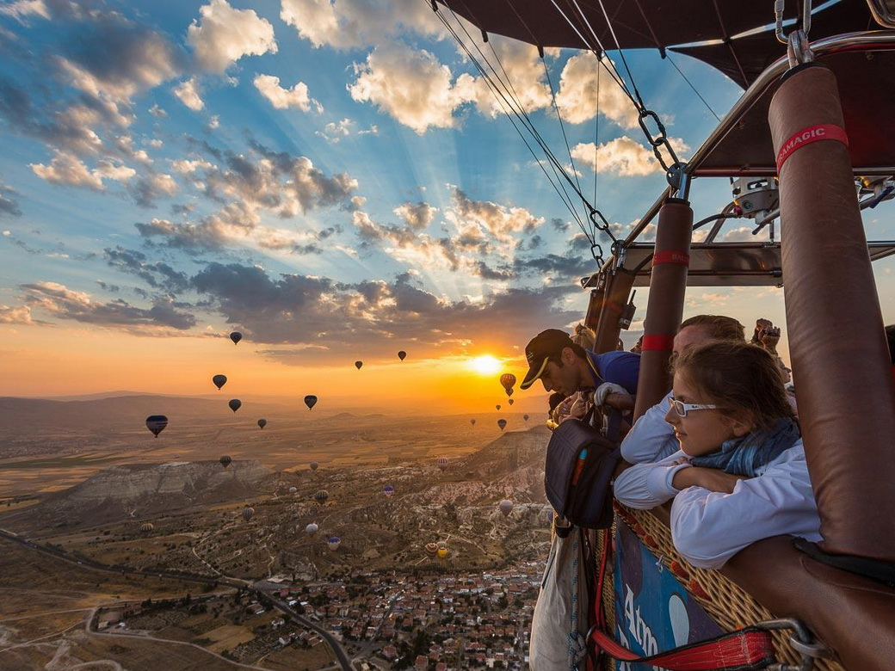
1. Обучение в мультисреде
Путешествия-погружения по разным средам

Slide 17
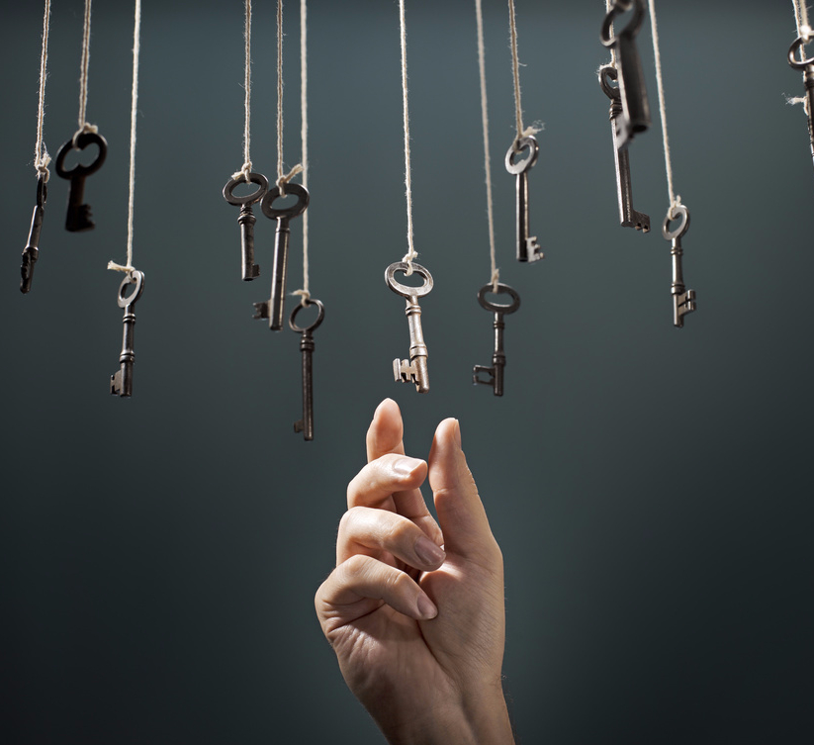
2. Обучение выбору

Slide 18

3. Иностранные языки

Slide 19

4. Любовь к ошибкам

Slide 20

5. Обучение работе со страхами
Стань больше, чем твой страх
СТРАХ

Slide 21

6. Действие из интереса
Умение находить интересное в нужном

Slide 22


Slide 23

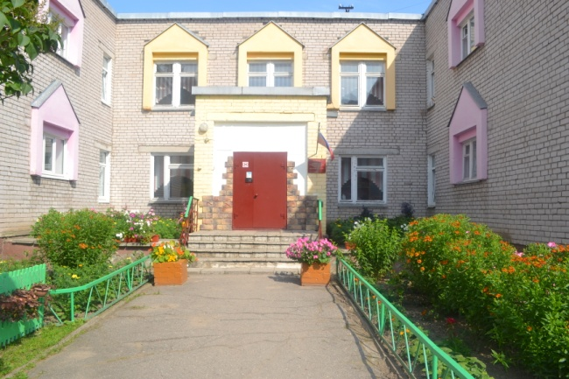

Slide 24
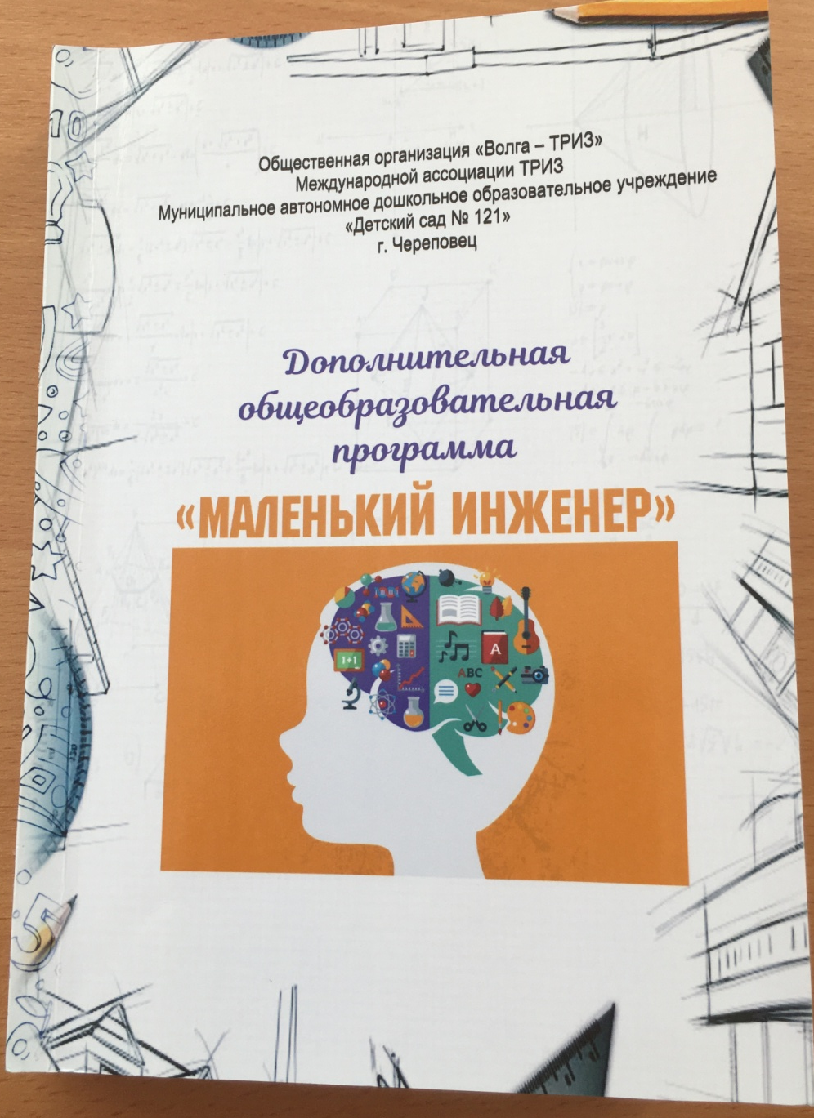
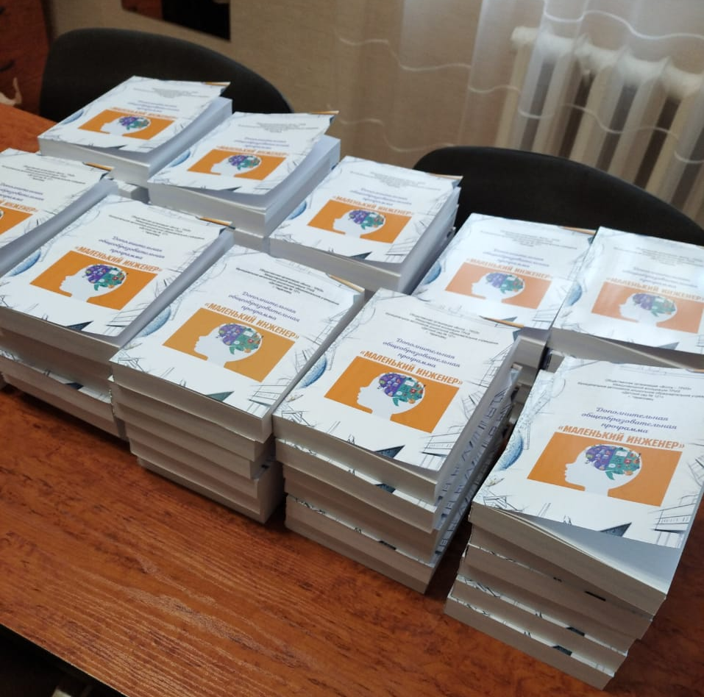

Slide 25
Инженерное мышление
Познавательно-исследовательская деятельность
Конструктивная деятельность
Интеллектуально-творческая деятельность

Slide 26
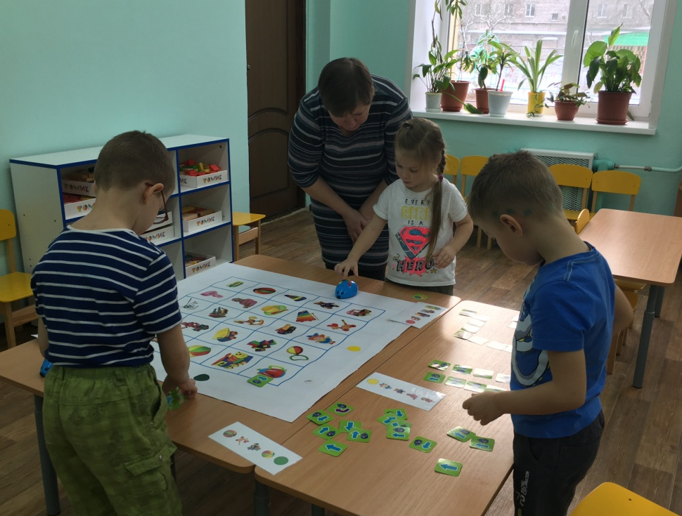
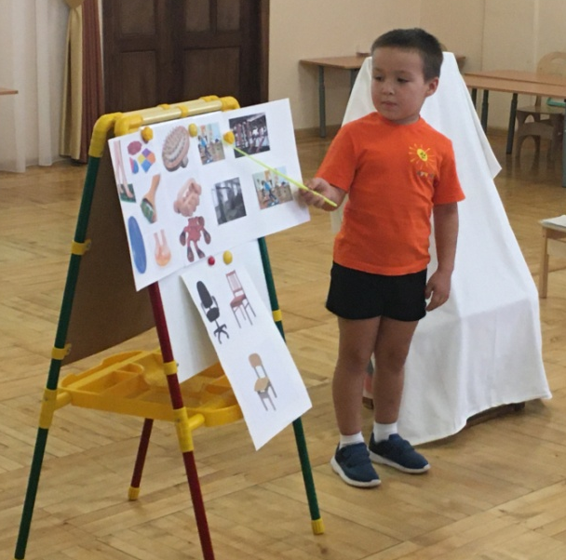
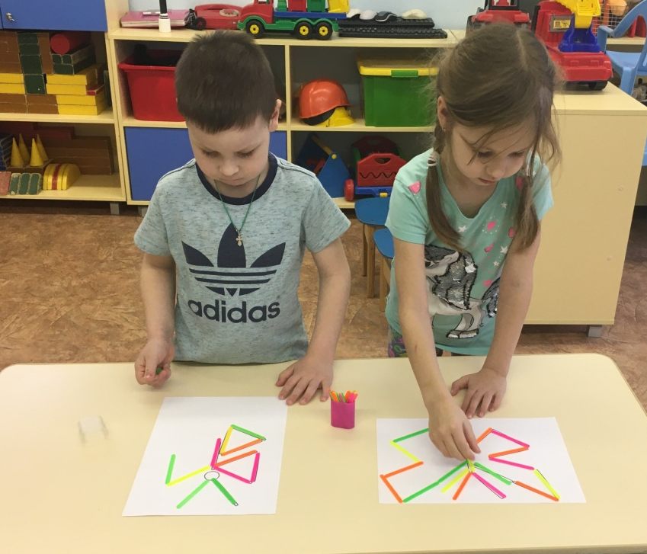
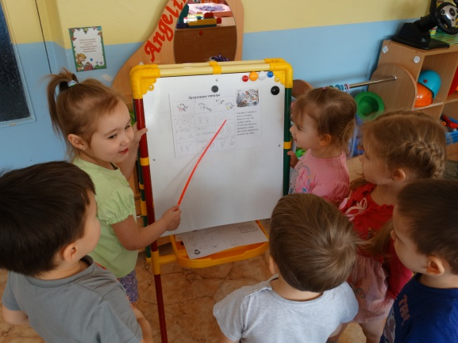
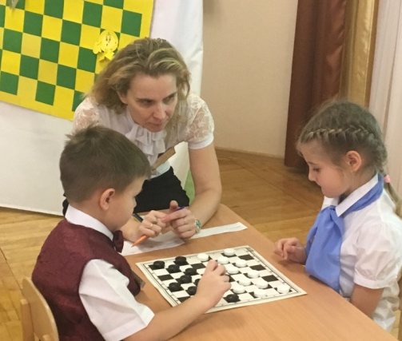
Интеллектуально-творческая деятельность

Slide 27
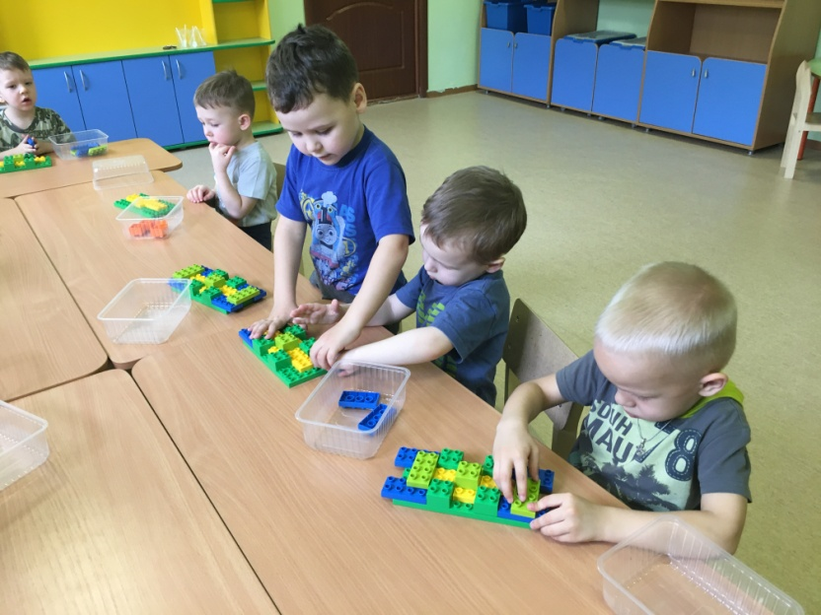
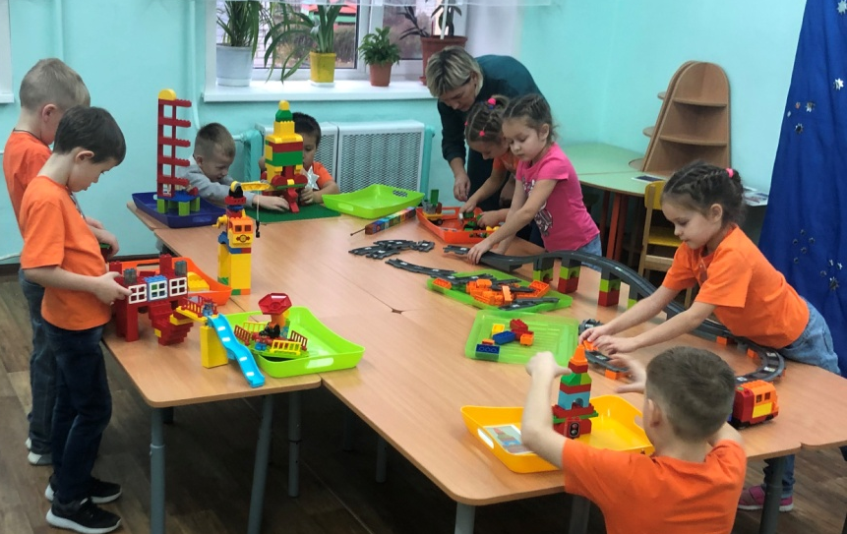
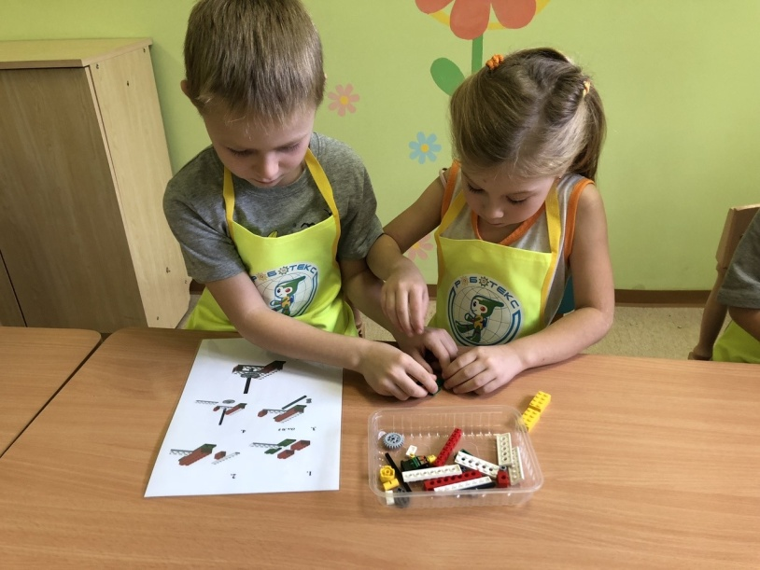
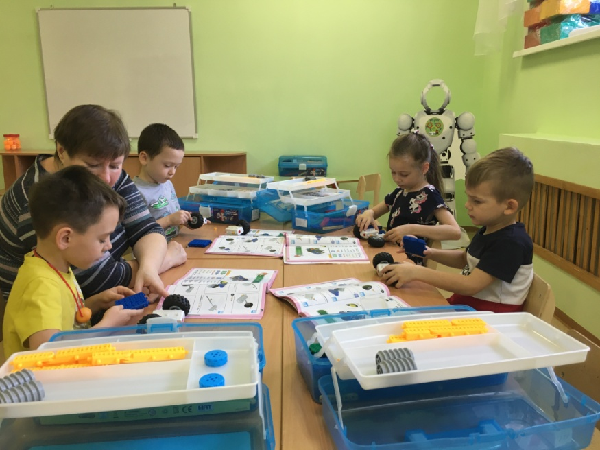
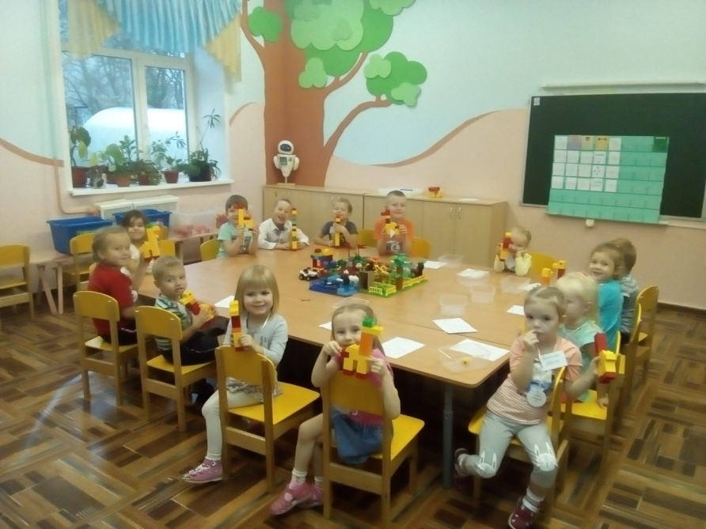
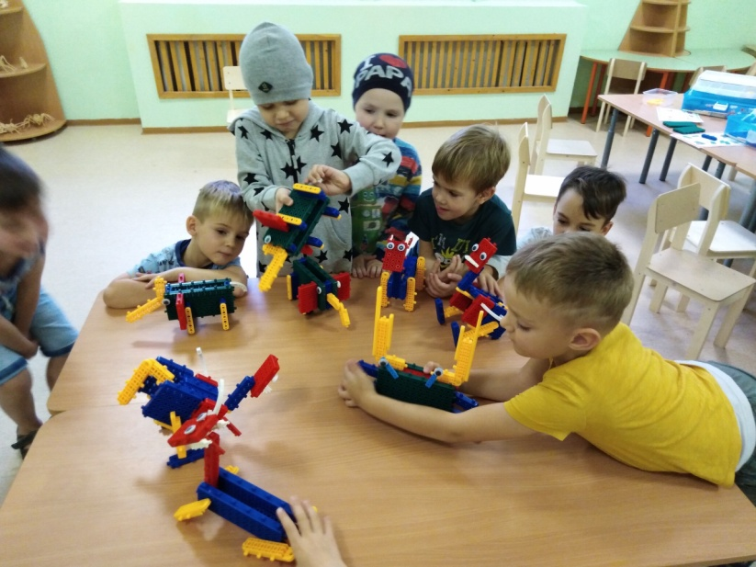
Конструктивная деятельность

Slide 28
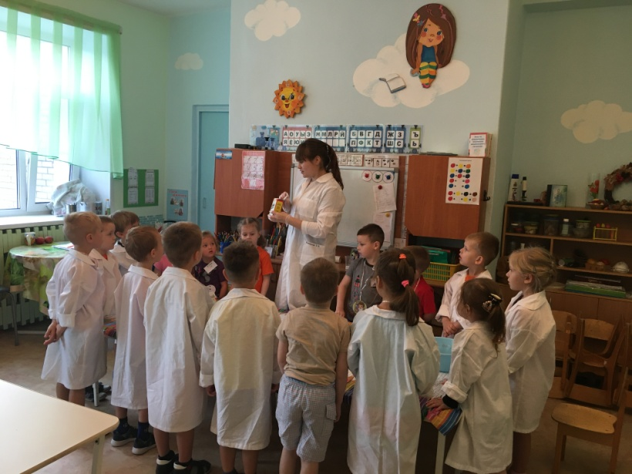
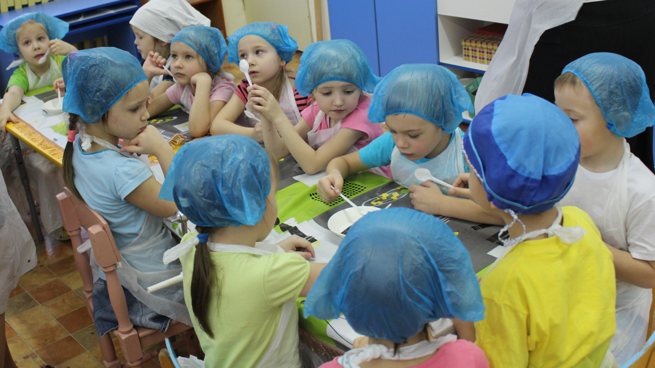
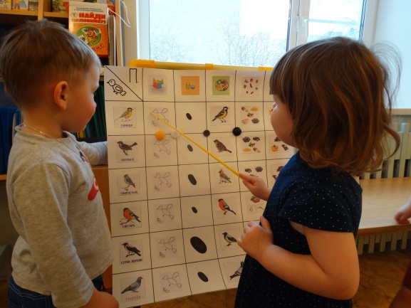
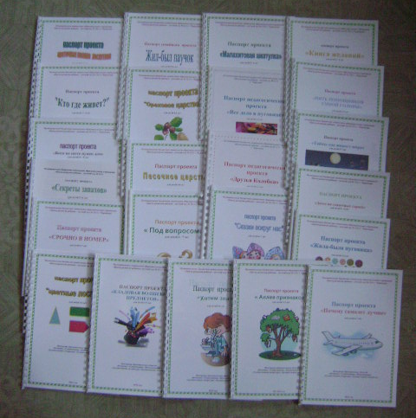
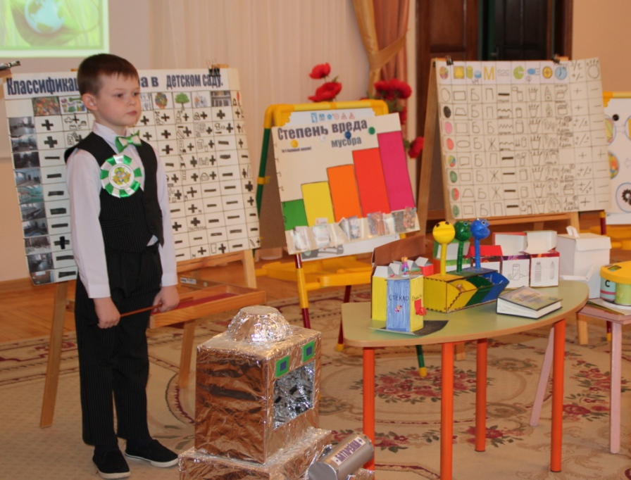
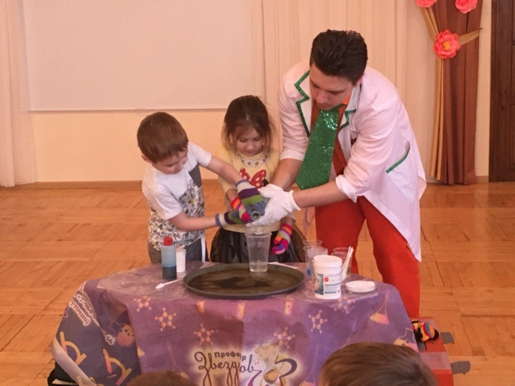
Познавательно-исследовательская деятельность

Slide 29
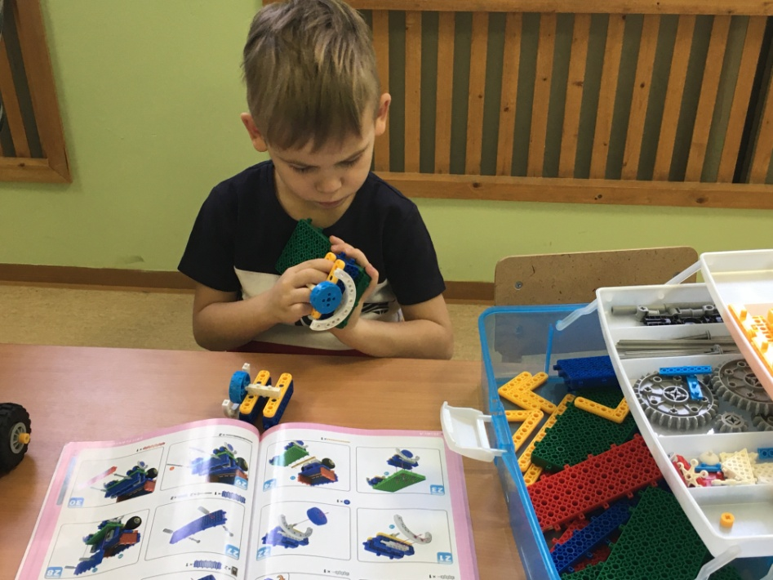
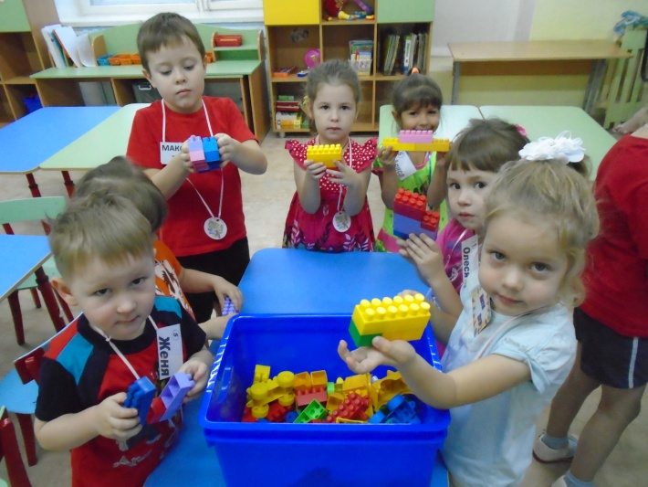
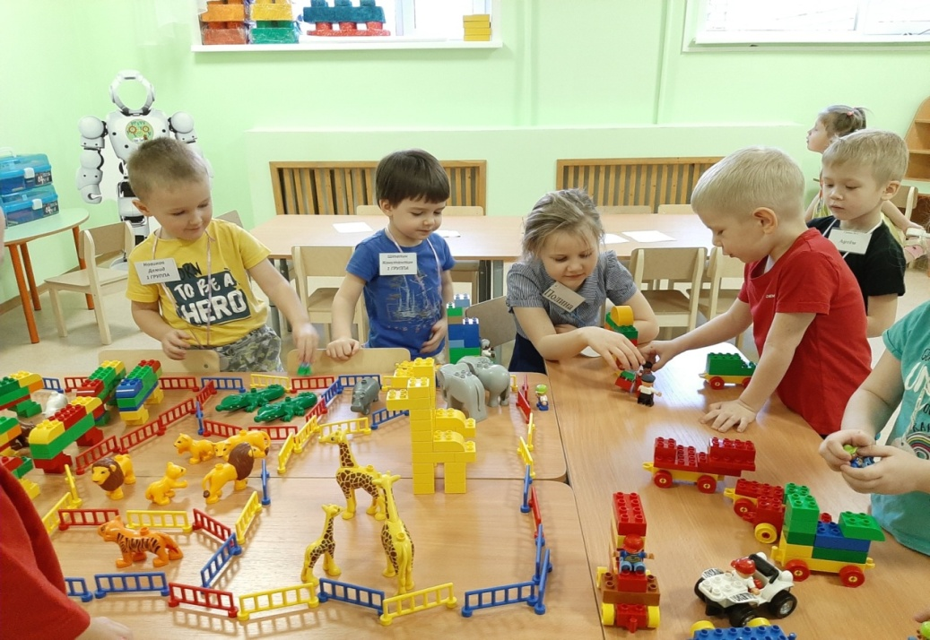
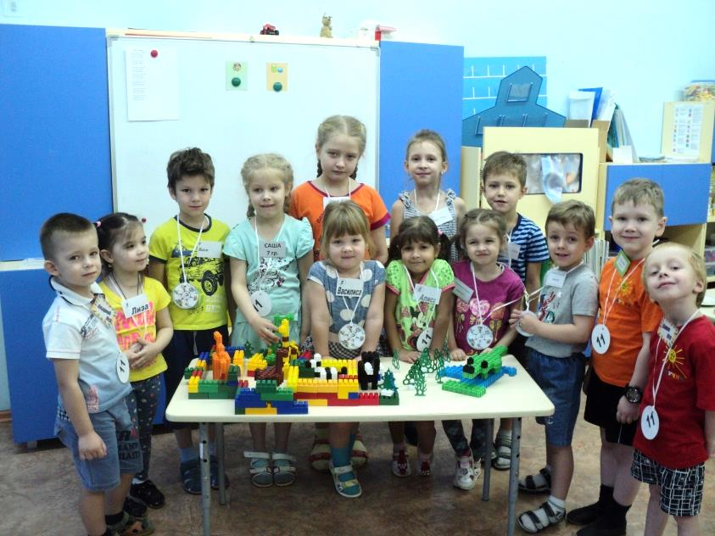
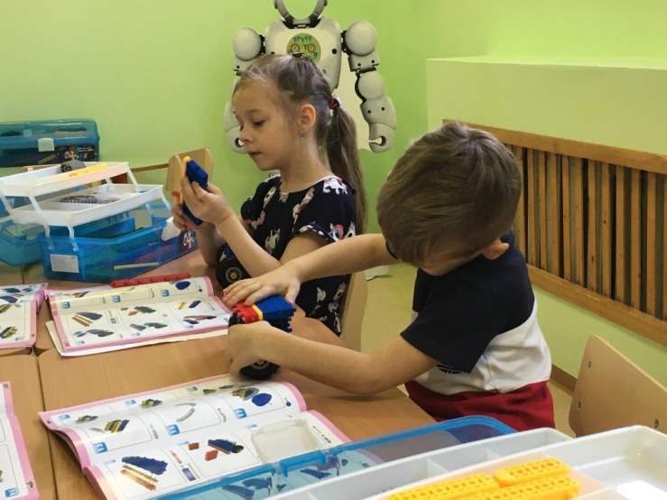

Slide 30
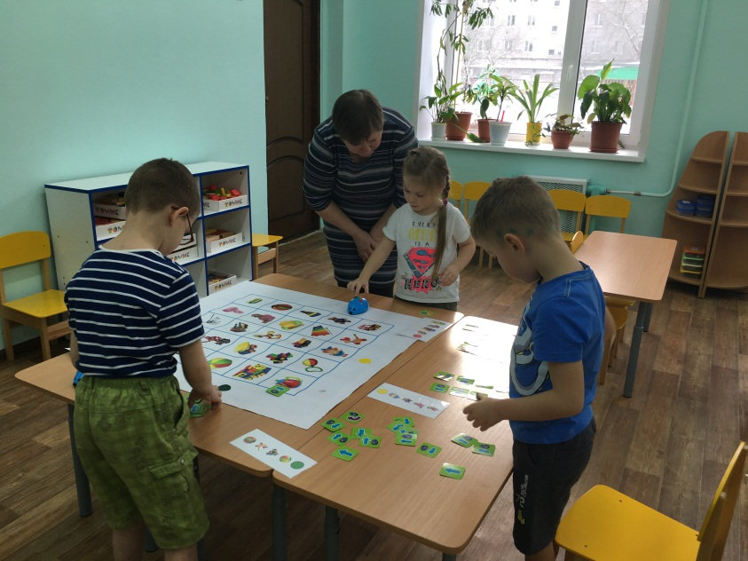
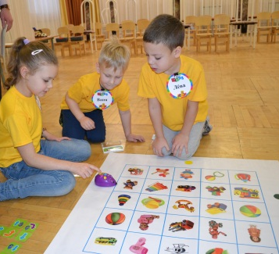
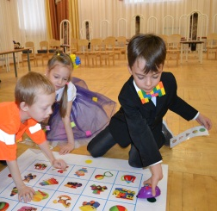
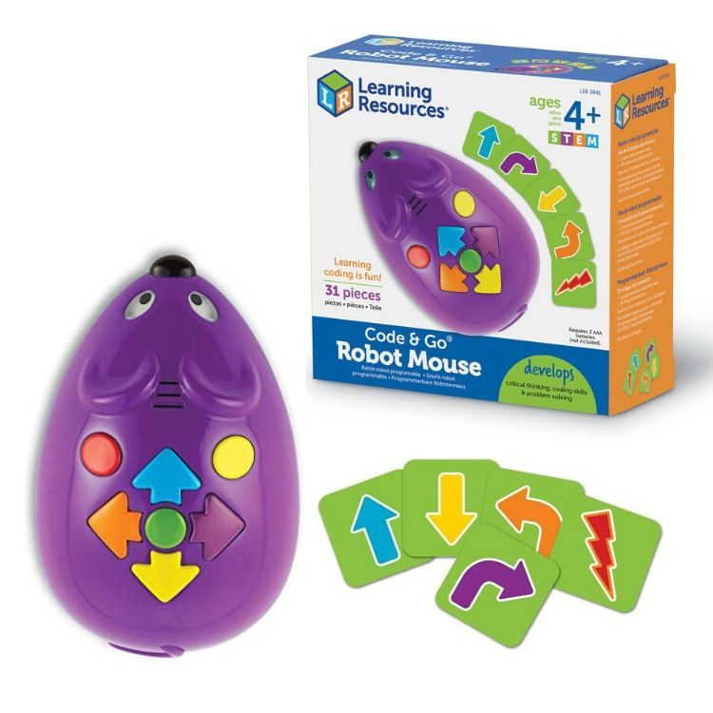
STEM - Набор «Робомышь»

Slide 31
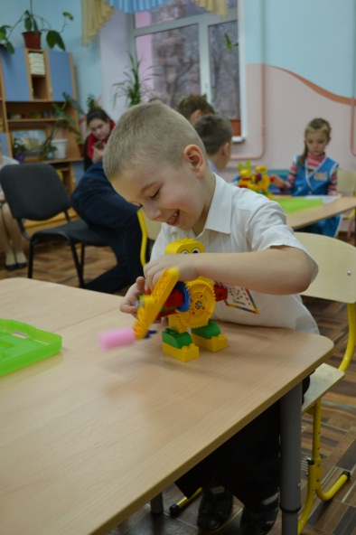
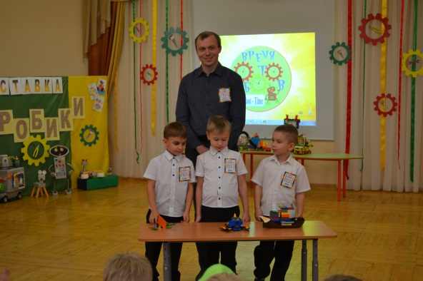
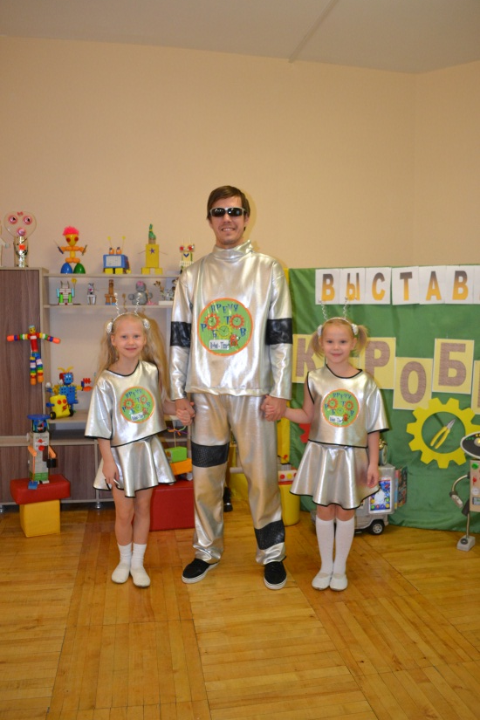
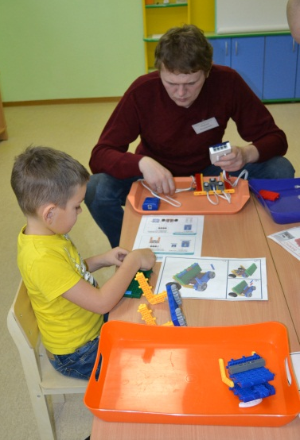
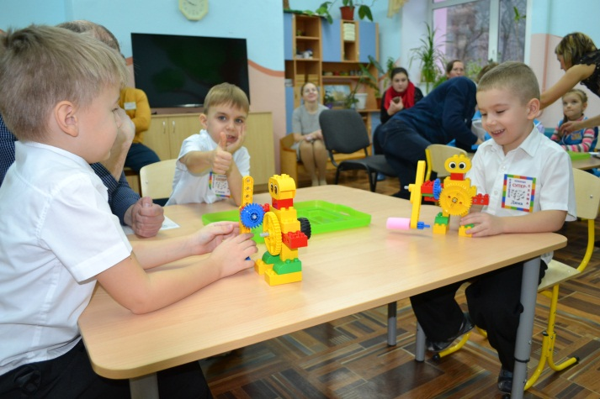
Городской турнир по робототехнике

Slide 32
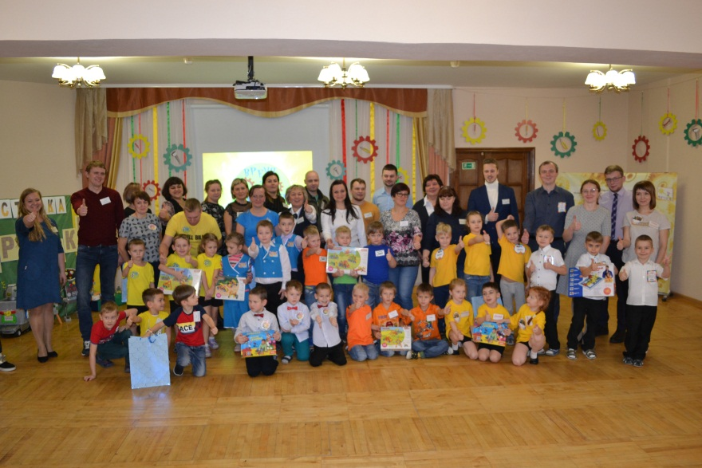
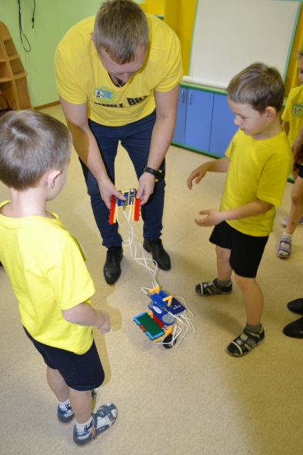
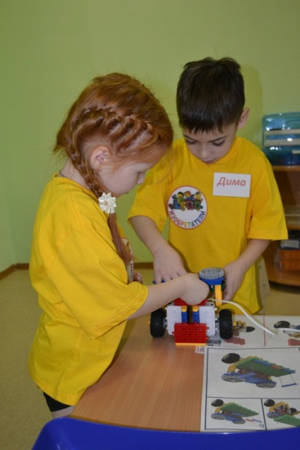
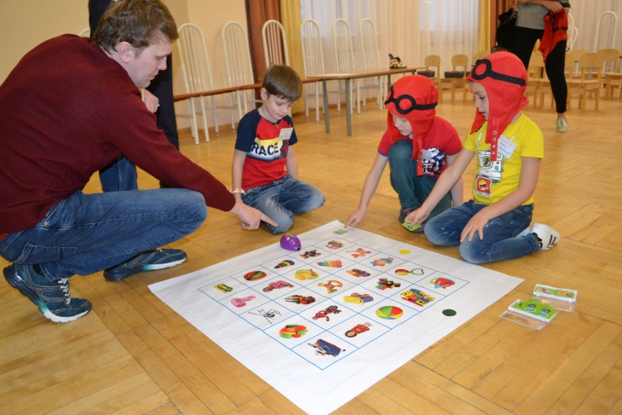

Slide 33

Критическое
мышление

Slide 34
Не принимайте факты
такими, как они есть
Определите свои цели
Критическое мышление
Исследуйте факты
Начните с самого простого
Не ставьте
себе установку, что вы правы
Разделите проблему
на несколько частей

Slide 35
Выстраивает аргументы
Выявляет ошибки
Человек критически мыслящий
Понимает причинно -следствинную связь
Решает проблемы
Обосновывает свои мысли, убеждения

Slide 36
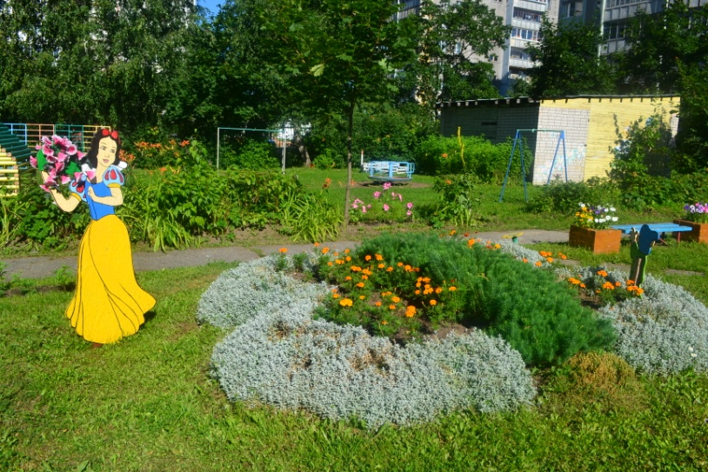
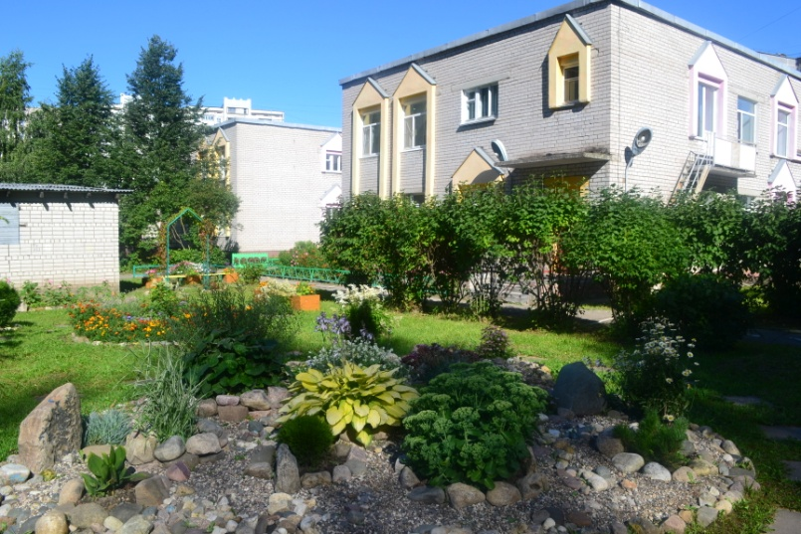
Приглашаем
к сотрудничеству!
Муниципальное автономное дошкольное образовательное учреждение
«Детский сад № 121"
г.Череповец, ул. Химиков, д.14А,
тел. (8202) 24-02-50
sad121@cherepovetscity.ru
d.sad121@yandex.ru

